Slide 1


Slide 2



13-14 czerwca 2019
#projektFeniks
Artur Marek Maciąg

Slide 3
3ve

Slide 4
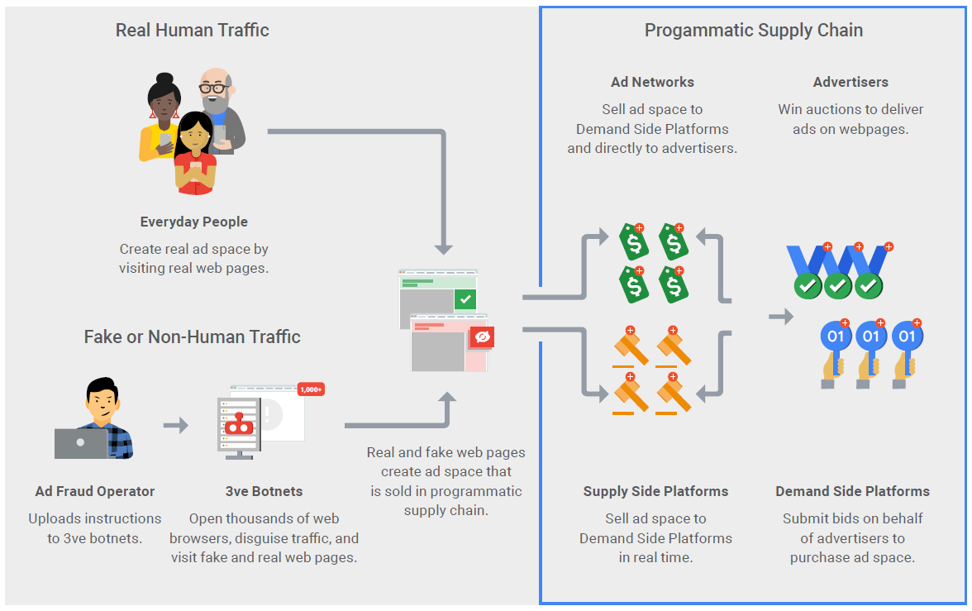
https://security.googleblog.com/2018/11/industry-collaboration-leads-to.html

Slide 5
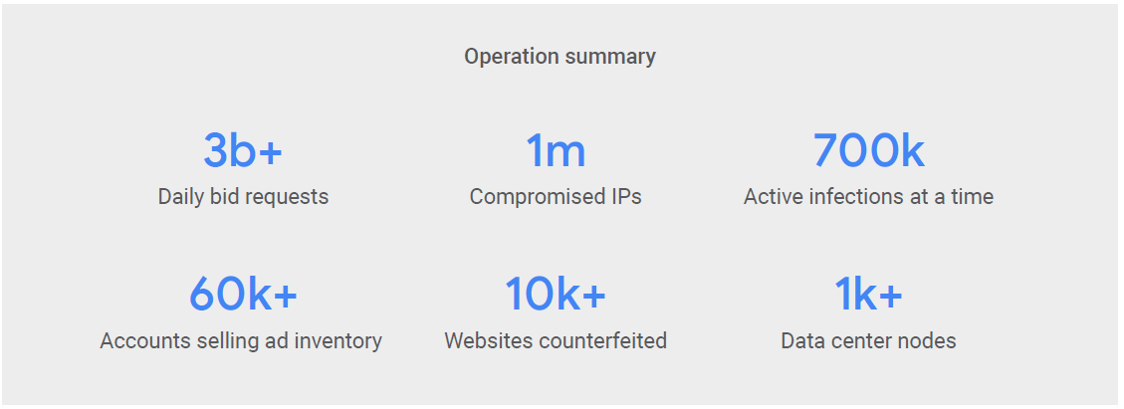
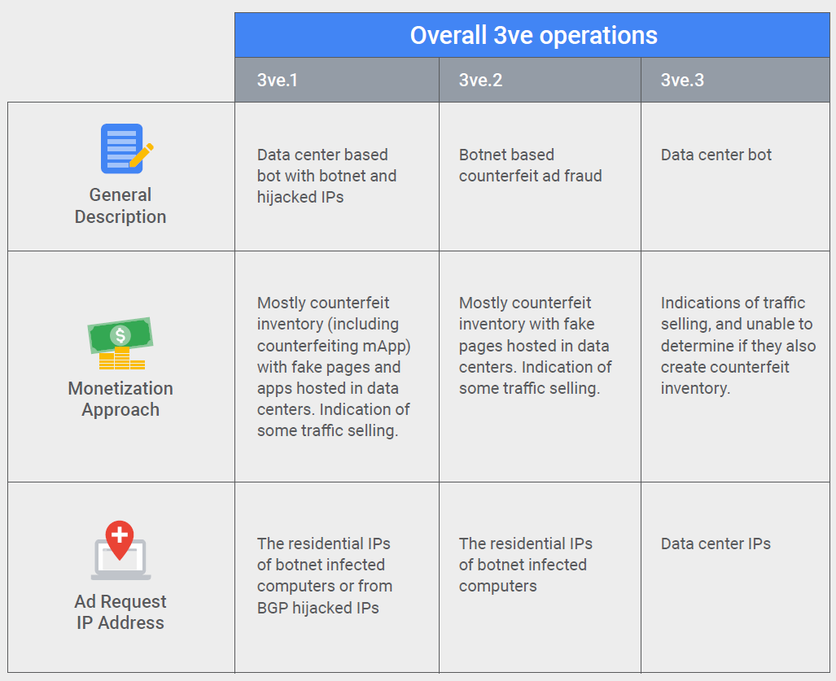
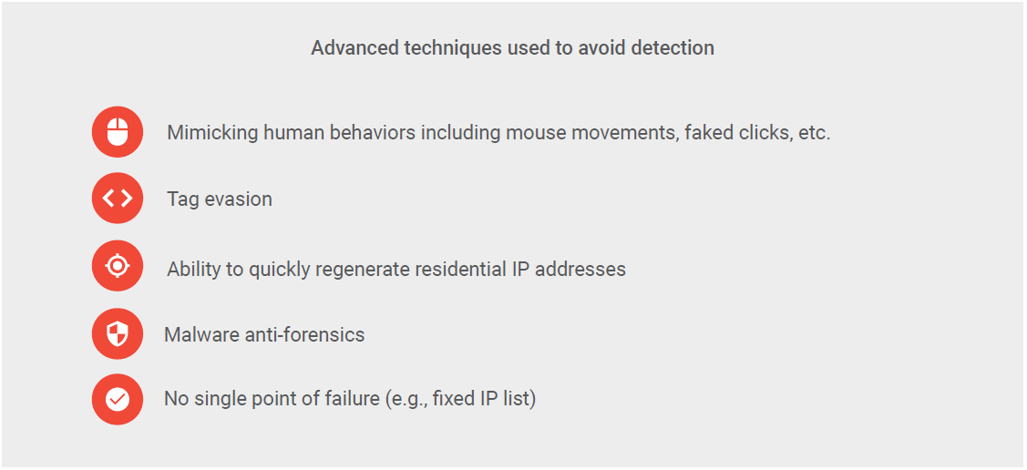

Slide 6
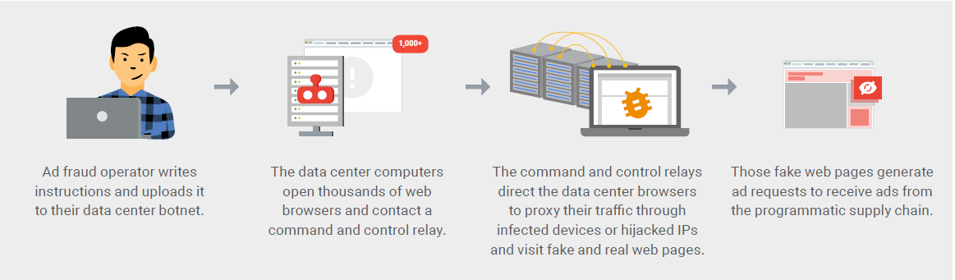
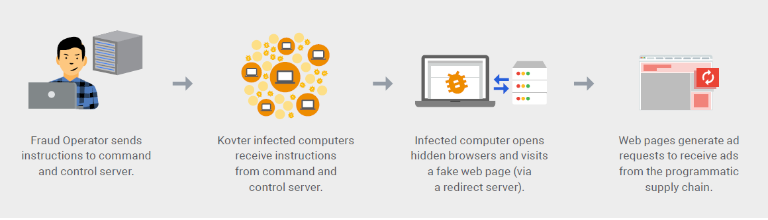
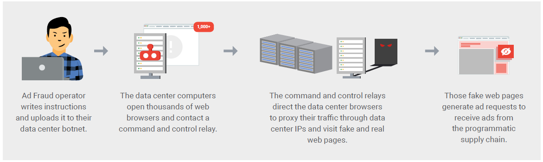

Slide 7
Cloud hopper

Slide 8
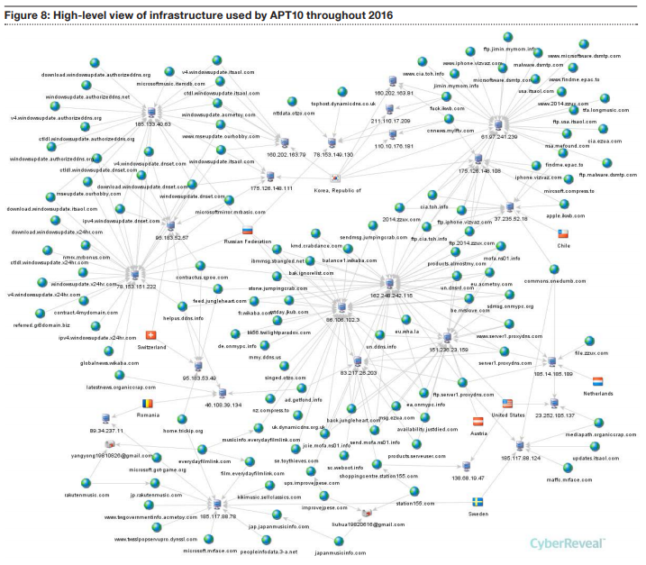
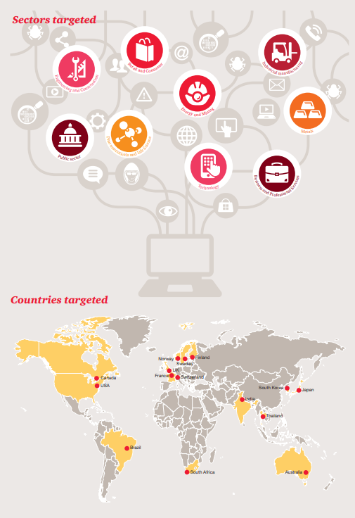

Slide 9
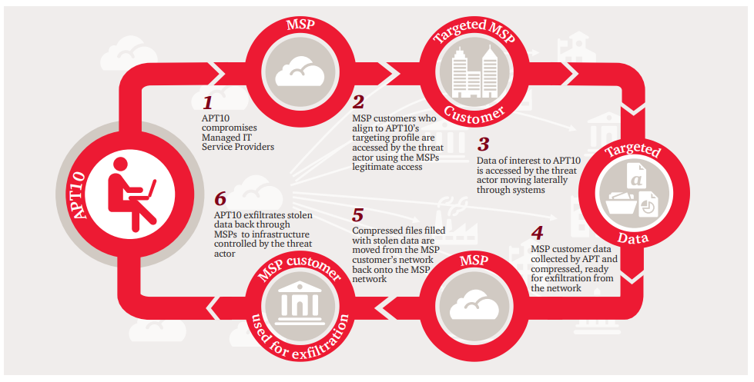
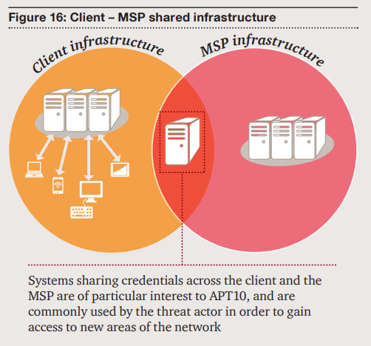
https://www.pwc.co.uk/issues/cyber-security-data-privacy/insights/operation-cloud-hopper.html

Slide 10
2019

Slide 11
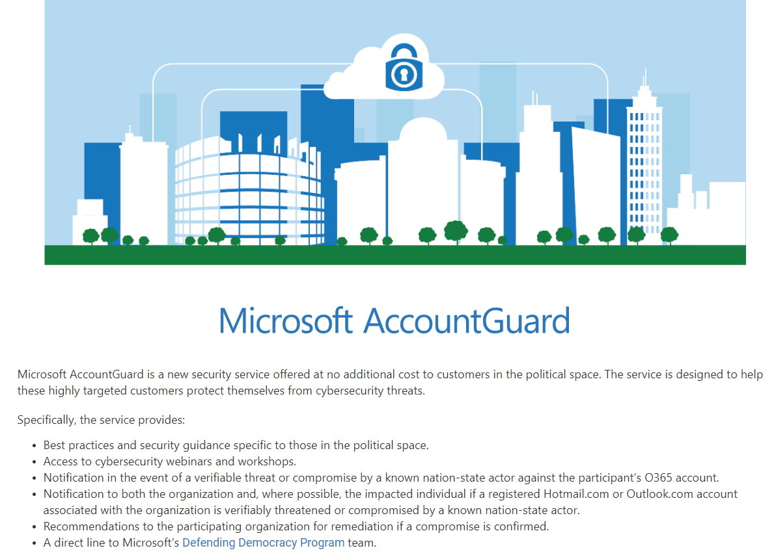
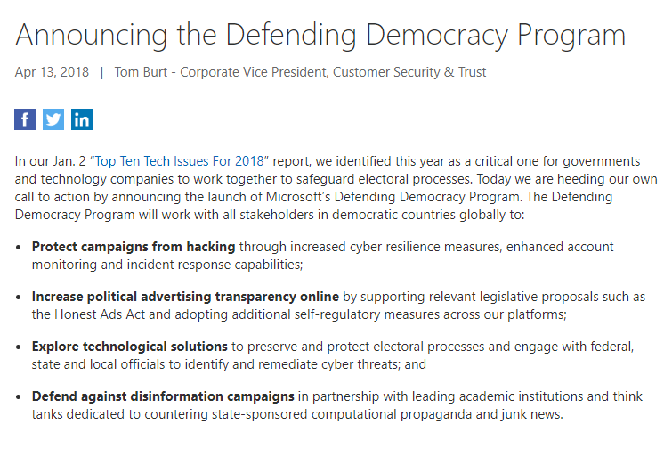
Microsoft said it detected attacks between September and December 2018 targeting 104 accounts belonging to employees at various of these political organizations, employees located in Belgium, France, Germany, Poland, Romania, and Serbia.
The OS maker attributed the attacks to APT28, a group also known as Fancy Bear and which Microsoft calls Strontium internally. This is one of the two Russian hacker groups known to have breached the Democratic National Committee servers in 2016, ahead of the US Presidential election.
https://www.zdnet.com/article/microsoft-reveals-new-apt28-cyber-attacks-against-european-political-entities
https://www.microsoftaccountguard.com/eu/

Slide 12
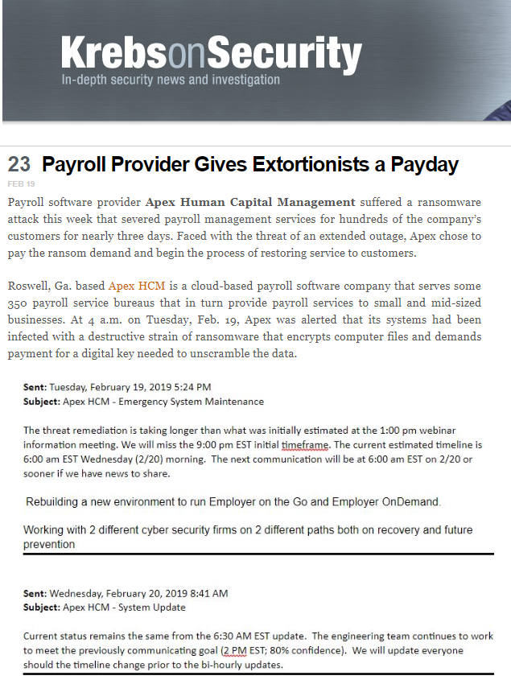
“We paid the ransom, and it sucked,” Oxman said. “In respect for our clients who needed to get their businesses up and running that was going to be obviously the quicker path.”
Unfortunately for Apex, paying up didn’t completely solve its problems. For one thing, Oxman said, the decryption key they were given after paying the ransom didn’t work exactly as promised. Instead of restoring all files and folders to their pre-encrypted state, the decryption process broke countless file directories and rendered many executable files inoperable — causing even more delays.
“When they encrypt the data, that happens really fast,” he said. “When they gave us the keys to decrypt it, things didn’t go quite as cleanly.”
https://krebsonsecurity.com/2019/02/payroll-provider-gives-extortionists-a-payday/

Slide 13
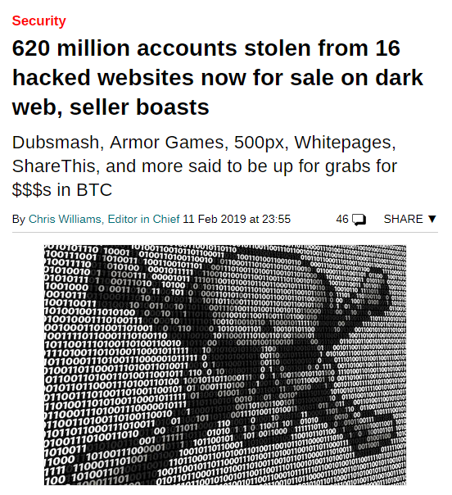
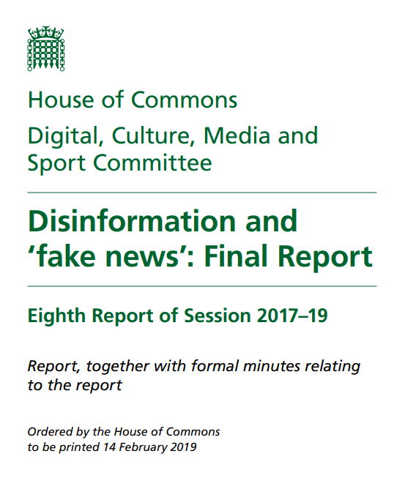
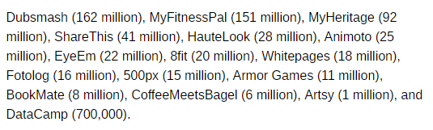
https://publications.parliament.uk/pa/cm201719/cmselect/cmcumeds/1791/1791.pdf
https://www.zdnet.com/article/uk-parliament-facebooks-zuckerberg-a-failed-leader-of-digital-gangsters/
https://www.theregister.co.uk/2019/02/11/620_million_hacked_accounts_dark_web/

Slide 14
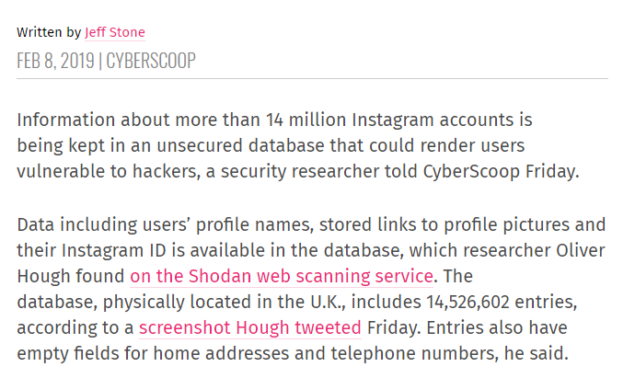
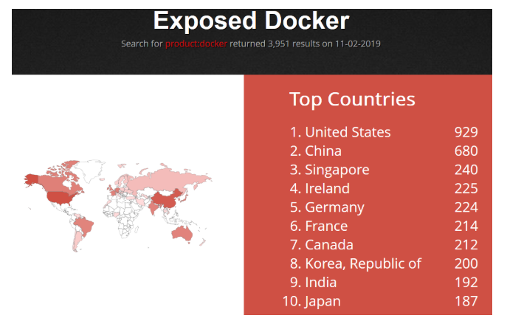
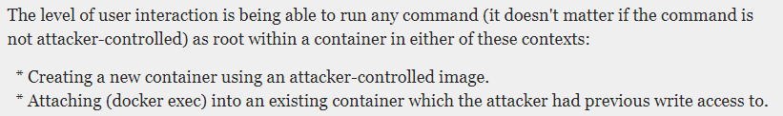
CVE-2019-5736
https://www.bleepingcomputer.com/news/security/runc-vulnerability-gives-attackers-root-access-on-docker-kubernetes-hosts/
https://www.cyberscoop.com/instagram-insecure-database-14-million-profiles-researcher-says/

Slide 15
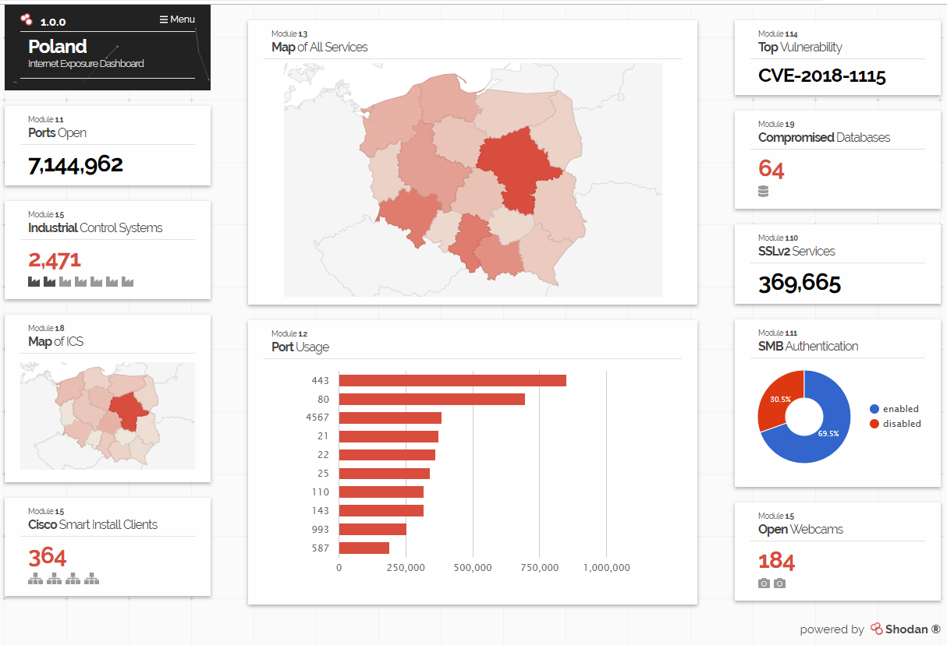

Slide 16
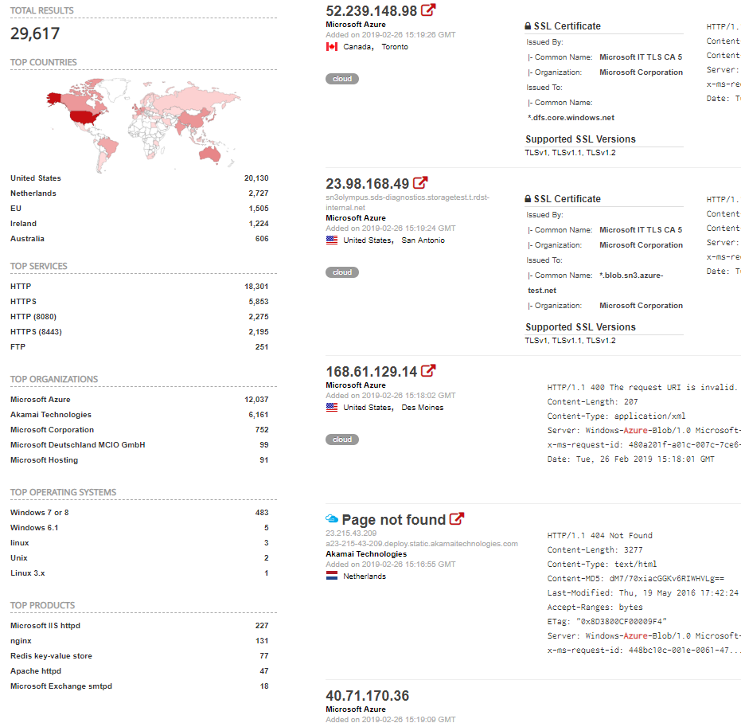
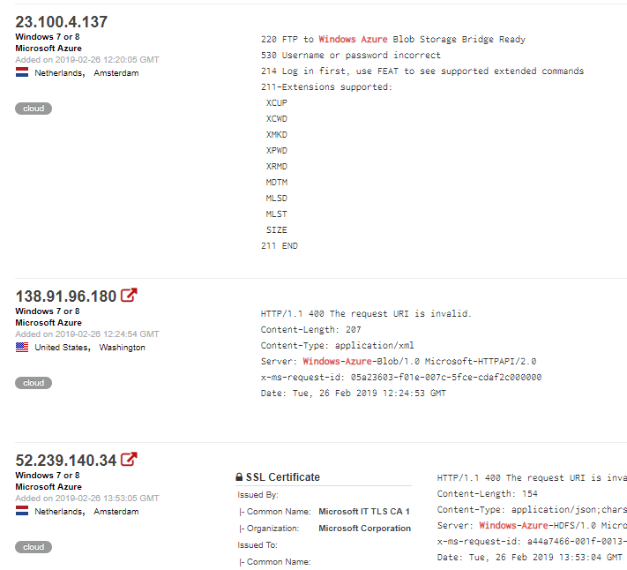

Slide 17
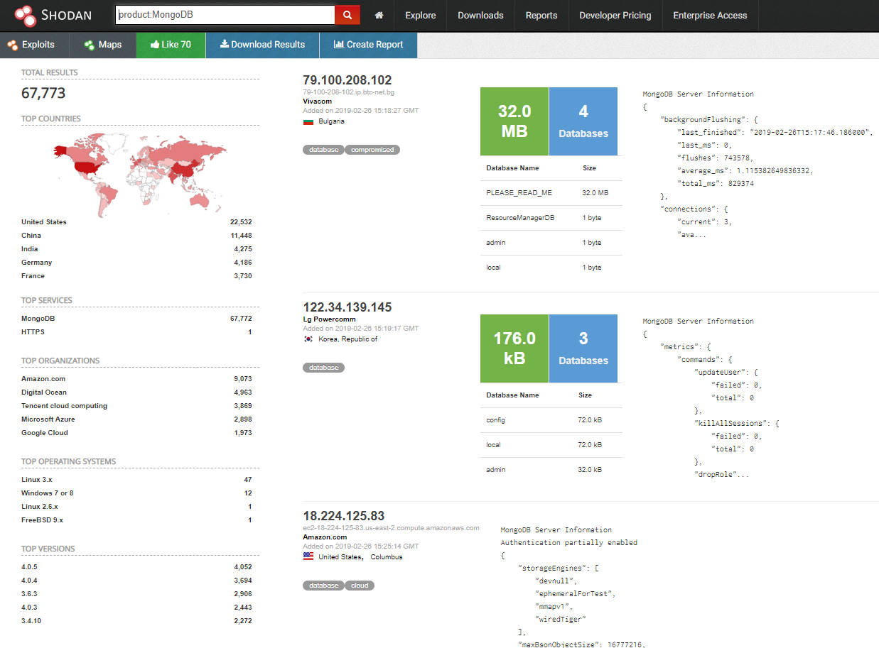
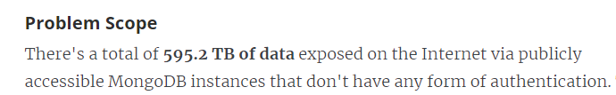
https://blog.shodan.io/its-the-data-stupid/
https://www.zdnet.com/article/mongodb-databases-still-being-held-for-ransom-two-years-after-attacks-started/

Slide 18
SUPPLY CHAIN RISK ANALYSIS

Slide 19

KRAJOBRAZ ZAGROŻEŃ [ANALIZA RYZYKA]
Zasób (Podatności, Kontrole), Zagrożenie (Profil Agenta Zagrożenia, Prawdopodobieństwo) oraz Wpływ
WŁAŚCICIEL
wartość
dąży do minimalizacji
nakłada
ŚRODKI ZARADCZE
redukują
mogą być
redukowane przez
mogą posiadać
może być swiadomy
PODATNOŚCI
wiodą do
WEKTORY ATAKU
oparte o grupy
które wykorzystują
RYZYKA
używają
powodują
wzrost
które zwiększają
AGENCI ZAGROŻENIA
ZAGROŻENIA
dla
ZASOBY
którzy chcą nadużyć lub uszkodzić
ISO 27005:
„Ryzyko to zagrożenia wykorzystujące podatności zasobów w celu wytworzenia strat organizacji”
https://www.enisa.europa.eu/publications/enisa-threat-landscape-report-2017

Slide 20


KRAJOBRAZ ZAGROŻEŃ [PERSPEKTYWA]
KTO?
PRZESTĘPCY I SŁUŻBY SPECJALNE INNYCH PAŃSTW
DLACZEGO?
PIENIĄDZE I WŁADZA
CO?
KRADZIEŻ TOŻSAMOŚCI, PARALIŻ DZIAŁANIA, PROPAGANDA
JAK?
PHISHING, WODOPÓJ, RANSOMWARE, HASŁA, PODATNOŚCI
GDZIE?
GLOBALNIE: PAŃSTWO, FIRMA, RODZINA, TY
UDZIAŁÓWCY
KIEDY?
ANALIZA
STRATEGICZ.
ŚRODOWISKO
PRAWDOPODOBNIE JUŻ JEST PO, TYLKO JESZCZE TEGO NIE WIESZ
CYBER
BEZPIECZ.
KRYTYCZNE
APT X
ANALIZA
FUNKCJON.
ZBIERANIE
DANYCH
PODWYŻSZONE
ZAGROŻENIE Z
ZAGROŻENIE Z
RUTYNOWE
https://www.enisa.europa.eu/publications/enisa-threat-landscape-report-2017
https://attack.mitre.org/wiki/Main_Page
https://resources.sei.cmu.edu/asset_files/WhitePaper/2013_019_001_40212.pdf
OGÓLNE
SEKTOR RYNKU
ORGANIZACJA

Slide 21

ŁAŃCUCH ZDARZEŃ PODCZAS ATAKU
ADAPTACJA DO ŚRODOWISKA
URUCHOMIENIE PUŁAPKI
ZASTAWIENIE PUŁAPKI
DOSTOSOWANIE NARZĘDZI
PRZEJĘCIE KONTROLI
OBSERWACJA SŁABOŚCI
WYKORZYSTANIE KONTROLI
KTOŚ ZA DUŻO UJAWNIŁ
KTOŚ NIE PRZEGLĄDAŁ LOGÓW
KTOŚ NIE ZAŁATAŁ LUB ŹLE SKONFIGUROWAŁ
KTOŚ NIE REAGOWAŁ NA ALERTY
KTOŚ PRZECZYTAŁ WIADOMOŚĆ
KTOŚ ZAREAGOWAŁ (KLIKNĄŁ LINK LUB OTWORZYŁ PLIK)
KTOŚ NIE ZAUWAŻYŁ NIETYPOWEGO ZACHOWANIA SPRZĘTU I SYSTEMU

Slide 22

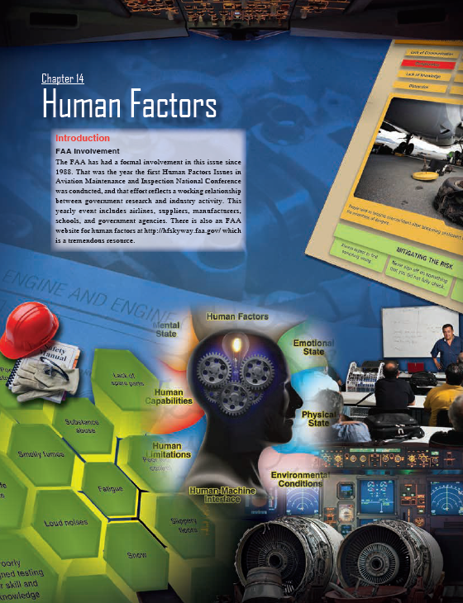
CZYNNIK LUDZKI
PECHOWA DWUNASTKA
Brak komunikacji i konsultacji
Przecenianie siebie
Brak wiedzy niezbędnej do wykonania zadania
Roztargnienie i brak uwagi
Brak pracy zespołowej
Zmęczenie
Brak zasobów
Presja
Brak zaangażowania
Stres
Brak świadomości kontekstu
Brak lub błędne wdrożenie norm
KTO?
LUDZIE NA KAŻDYM SZCZEBLU ORGANIZACJI
DLACZEGO?
PECHOWA DWUNASTKA
CO?
BŁĘDY PROWADZĄCE DO WYPADKÓW I INCYDENTÓW
JAK?
SYSTEMATYCZNIE, POZORNIE BEZMYŚLNIE
GDZIE?
PRYWATNIE I SŁUŻBOWO – DOBRZE OPISANE W LOTNICTWIE
KIEDY?
ZAWSZE GDY POZA STREFĄ KOMFORTU
https://www.faa.gov/regulations_policies/handbooks_manuals/aircraft/media/amt_general_handbook.pdf

Slide 23
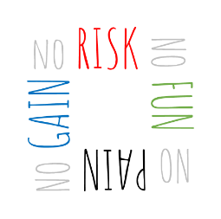
ŁAŃCUCH ZDARZEŃ PODCZAS ATAKU LUB LEGALNEJ ZMIANY
ADAPTACJA DO ŚRODOWISKA
v. beta
URUCHOMIENIE PUŁAPKI
ZASTAWIENIE PUŁAPKI
DOSTOSOWANIE NARZĘDZI
PRZEJĘCIE KONTROLI
OBSERWACJA SŁABOŚCI
WYKORZYSTANIE KONTROLI
ANALIZA PROBLEMU – POTRZEBA ZMIANY
MONITOROWANIE ZYSKÓW ZE ZMIANY
PROJEKTOWANIE I TESTY USPRAWNIENIA
STABILIZACJA ŚRODOWISKA (MAŁE ZMIANY)
ZGODA NA ZMIANĘ KONFIGURACJI
WYKONANIE ZMIANY KONFIGURACJI
ADAPTACJA ZMIANY (DROBNE POPRAWKI W ZWIĄZKU Z ODPOWIEDZIĄ ŚRODOWISKA – INCYDENTY/DEVOPS)

Slide 24
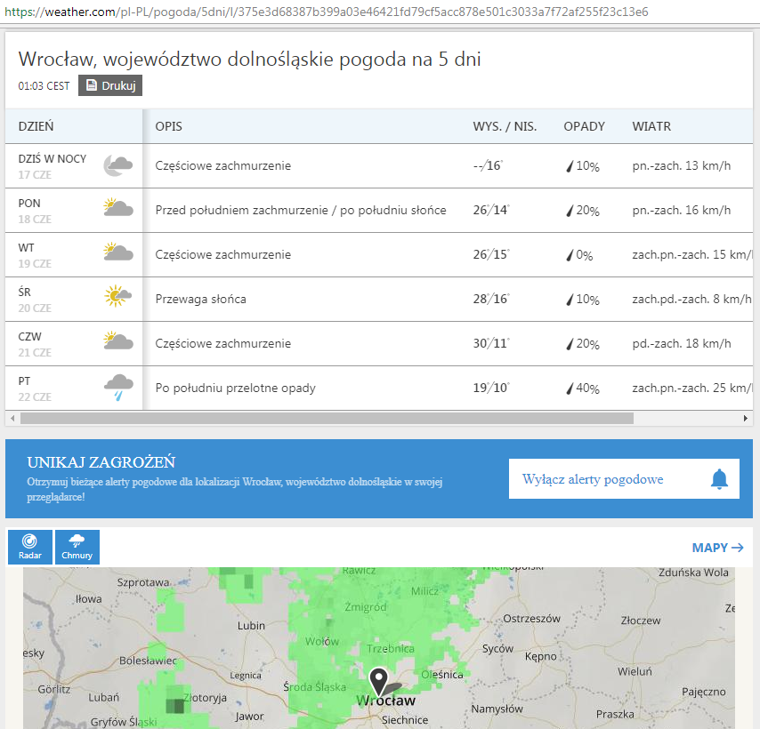
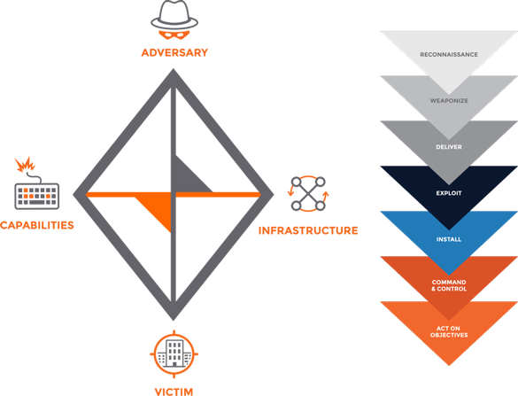
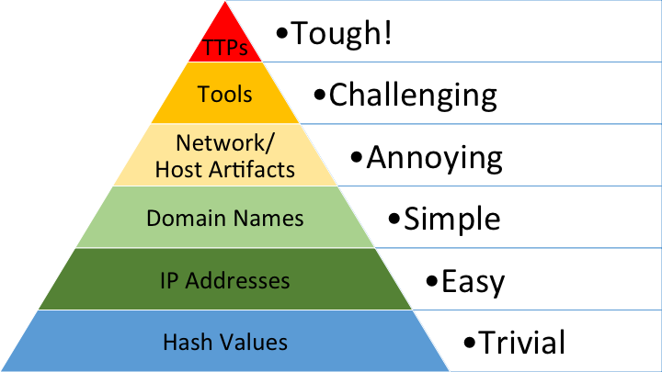
https://www.threatconnect.com/methodology/
http://detect-respond.blogspot.com/2013/03/the-pyramid-of-pain.html

Slide 25
DECYZJE
EFEKTYWNA
DYSTRYBUCJA
I KONSUMPCJA
INFORMACJI
PROJEKT TECHNIK
WYWIADU CYBERNETYCZNEGO
KTO?
DLACZEGO?
UDZIAŁOWCY
INFORMACJA STRATEGICZNA
ANALIZA
STRATEGICZ.
ŚRODOWISKO
CYBER
BEZPIECZ.
CO?
GDZIE?
KIEDY?
JAK?
https://resources.sei.cmu.edu/asset_files/WhitePaper/2013_019_001_40212.pdf
ANALIZA
FUNKCJON.
ZBIERANIE
DANYCH
INFORMACJA
FUNKCJONALNA
KOMUNIKACJA WIZUALNA
KRYTYCZNE
APT X
PODWYŻSZONE
ZAGROŻENIE Z
ZAGROŻENIE Z
INFORMACJA TECHNICZNA
SOC
WALIDACJA ŹRÓDŁA
RUTYNOWE
DANE WYWIADOWCZE
I Z SYSTEMÓW BEZPIECZEŃSTWA
OGÓLNE
SEKTOR RYNKU
ORGANIZACJA

Slide 26
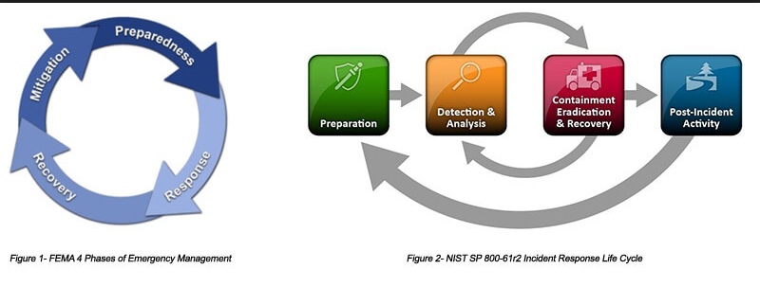
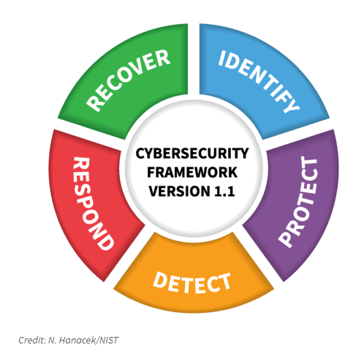
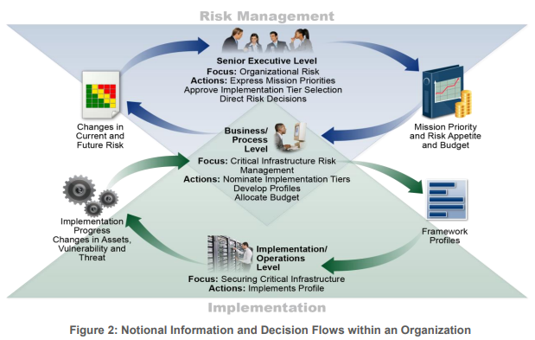
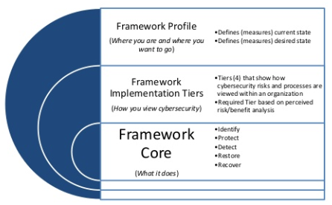
https://nvlpubs.nist.gov/nistpubs/CSWP/NIST.CSWP.04162018.pdf

Slide 27
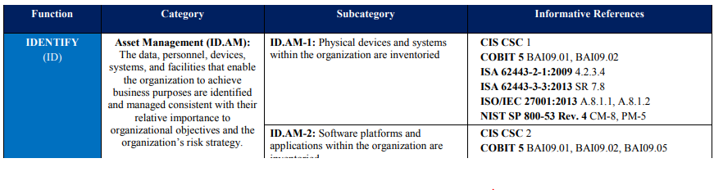
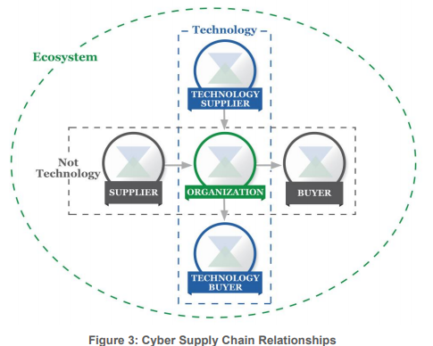
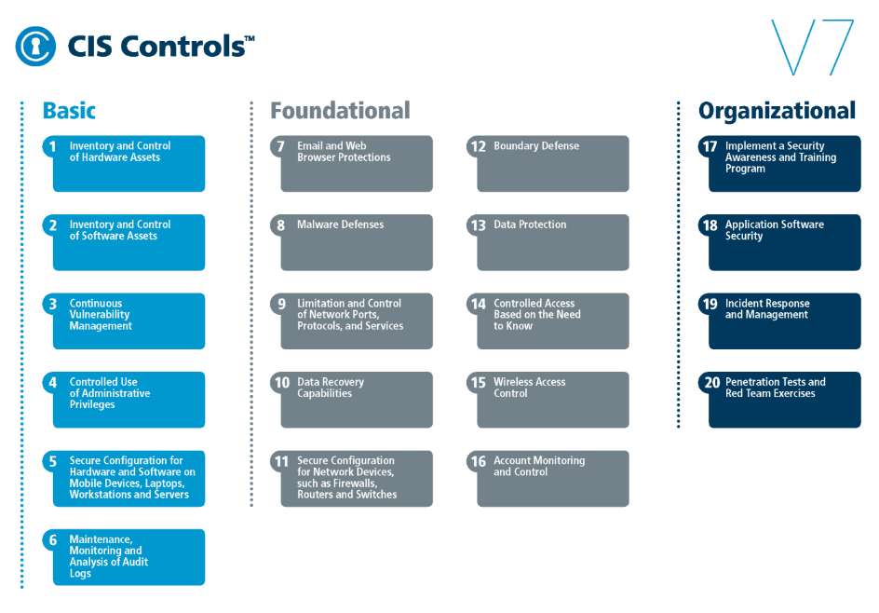
https://nvlpubs.nist.gov/nistpubs/CSWP/NIST.CSWP.04162018.pdf
ELEMENT
WYMAGANIA
BEZPIECZEŃSTWA
DLA INFORMACJI
WEJŚCIOWEJ
WYMAGANIA
BEZPIECZEŃSTWA
DLA INFORMACJI
WYJŚCIOWEJ
https://www.cisecurity.org/cis-controls-version-7-whats-old-whats-new/
ELEMENT A
ELEMENT B
ELEMENT C
A<B>C
A TO RYZYKO DLA B
B TO ZBĘDNY KOSZT DLA C

Slide 28
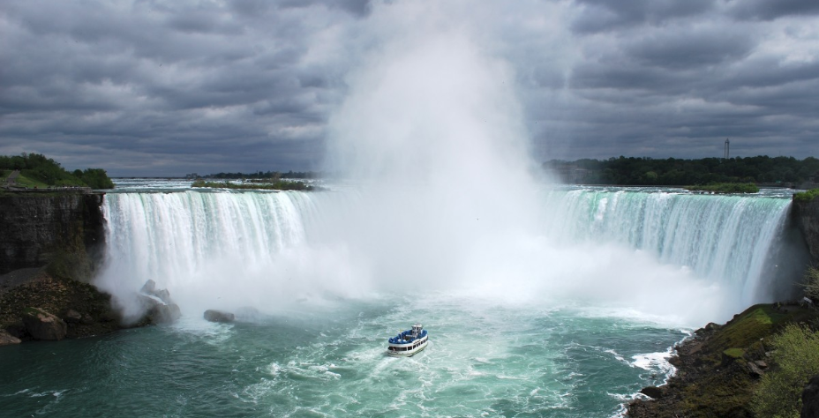
https://pxhere.com/en/photo/1383350

Slide 29
WHAT ABOUT CLOUD?

Slide 30
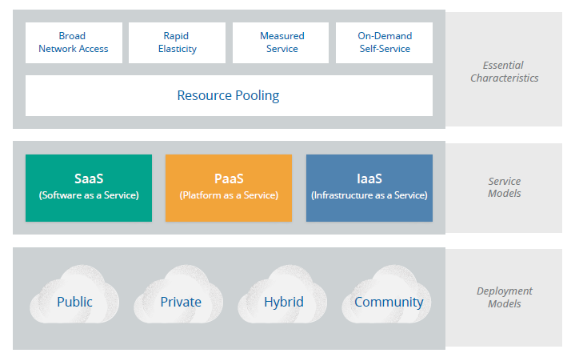
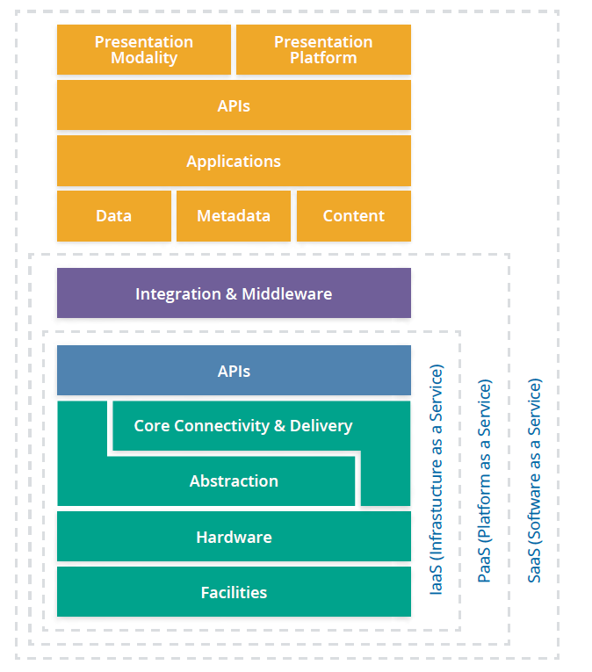
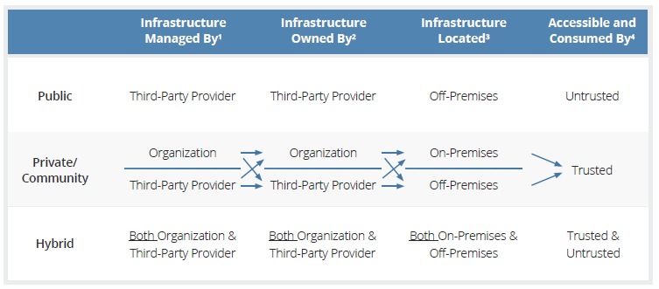

Slide 31
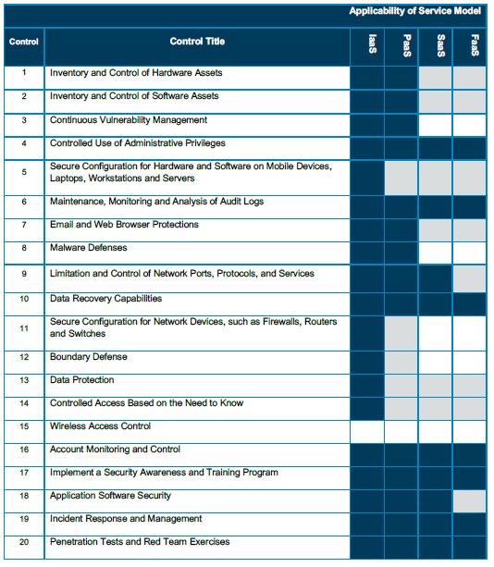
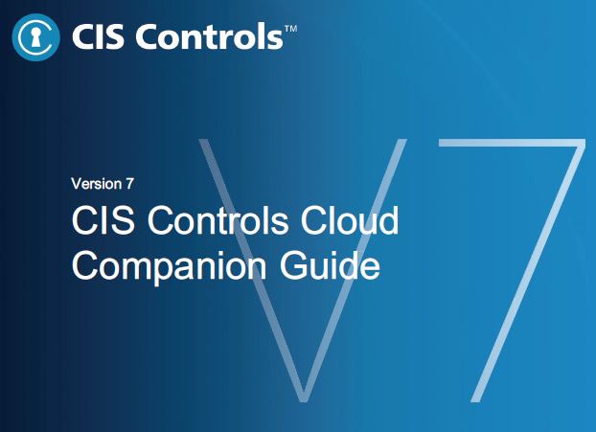
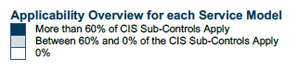

Slide 32
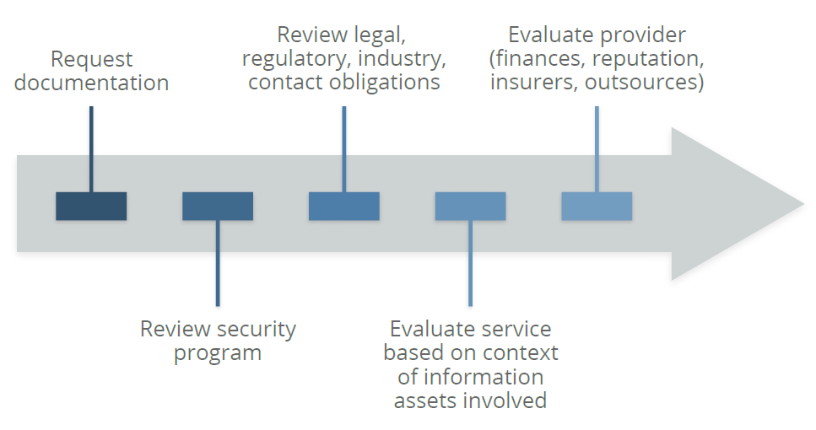

Slide 33
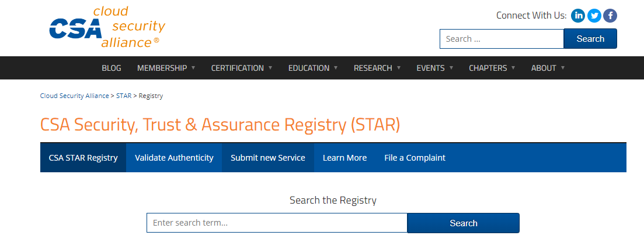

Slide 34
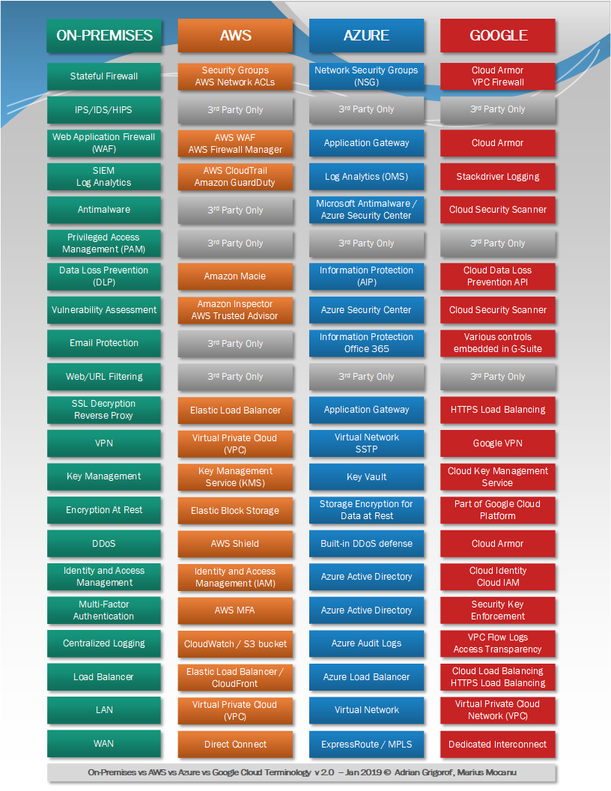

Slide 35
DZIĘKUJĘ!

